Slide 1
Plataforma OTA – Introducción y uso
Administración de Grupos

Slide 2

¿Por qué?
Tienes que administrar...
...1000, 10.000, ...
... 100.000, 1.000.000, ...
... 1.000.000, 10.000.000, ... de tarjetas
•
Notes:
Teaching methods:
- Talking

Slide 3
Por qué?
... Tu plataforma OTA te permite agrupar una serie de tarjetas que
tienen un cierto criterio en común
Suscriptores Oro
Tarjetas 2G
Suscriptores Premium
3G – tarjetas de Negocios
Suscriptores Clásicos
Tarjetas Kid - 3G
•
Notes:
Teaching methods:
- Talking

Slide 4
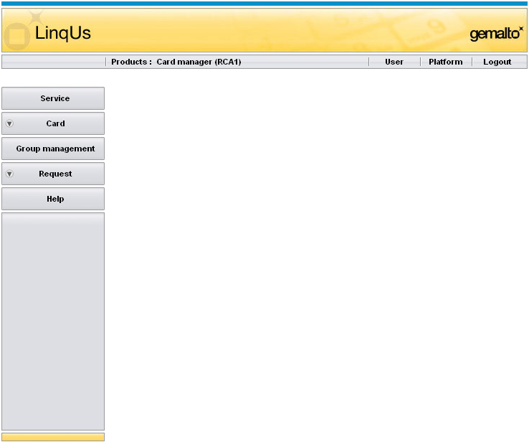
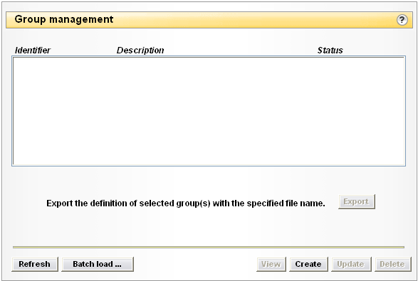
Administración de Grupos 1/5
•
Notes:
Teaching methods:
- Talking

Slide 5
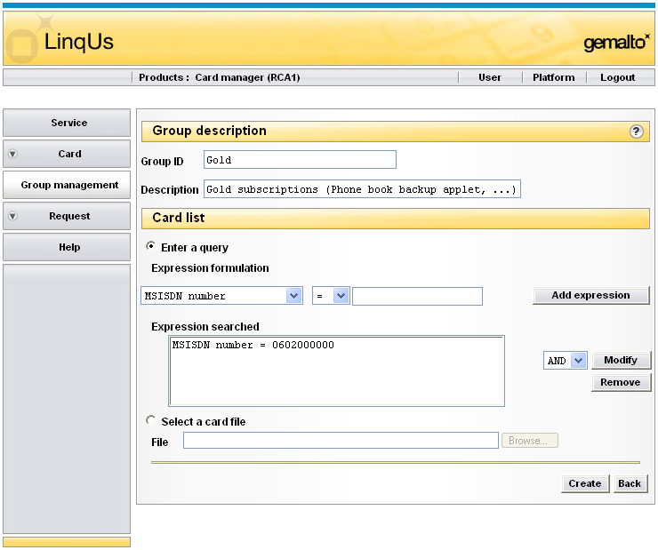
Administración de Grupos 2/5
Llene la descripción
de Grupo...
Use un query...
... para crear tu grupo
•
Notes:
Teaching methods:
- Talking

Slide 6
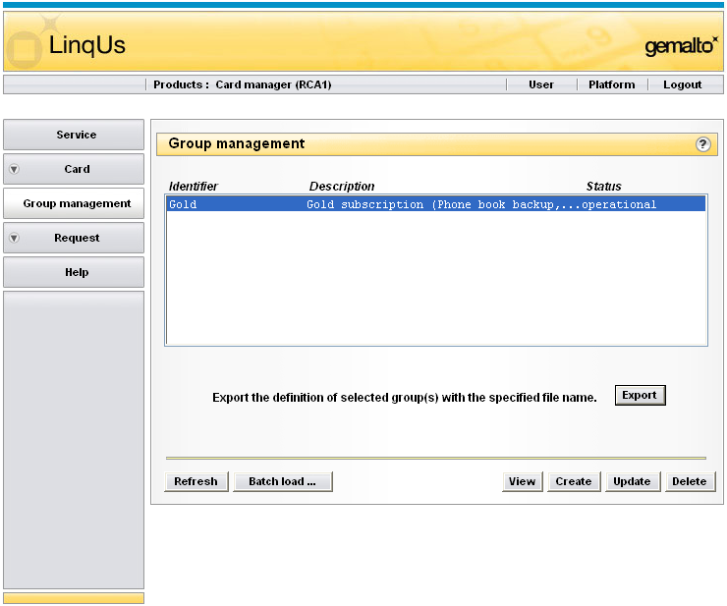
Administración de Grupos 3/5
•
Notes:
Teaching methods:
- Talking

Slide 7
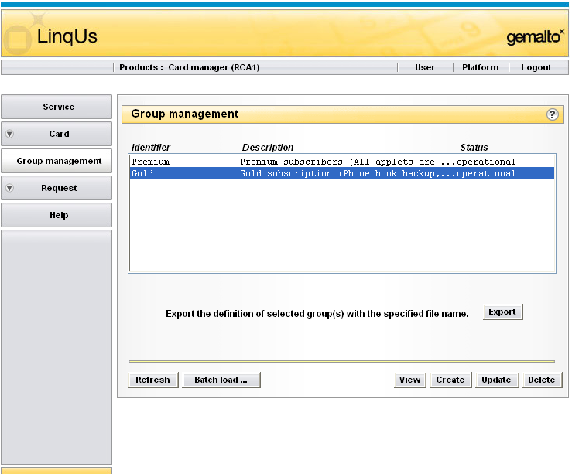
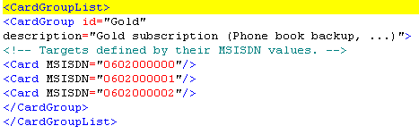
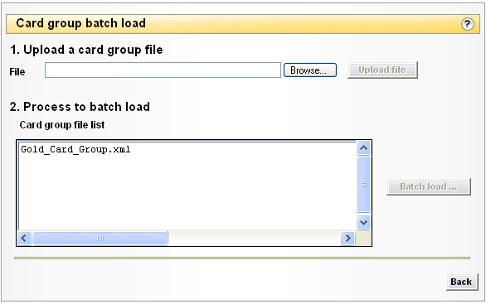
Administración de Grupos 4/5
•
Notes:
An xml group file example is available in the xml folder of the relating course folder
Teaching methods:
- Talking

Slide 8

Administración de Grupos 5/5
Crea un grupo Gold con los siguientes parámetros
Nombre Gold
Objetivo Suscripción Gold
Lista de Tarjetas MSISDN = 0602*
•
Notes:
Teaching methods:
- Getting to do
- Showing (Exercise)

Slide 9
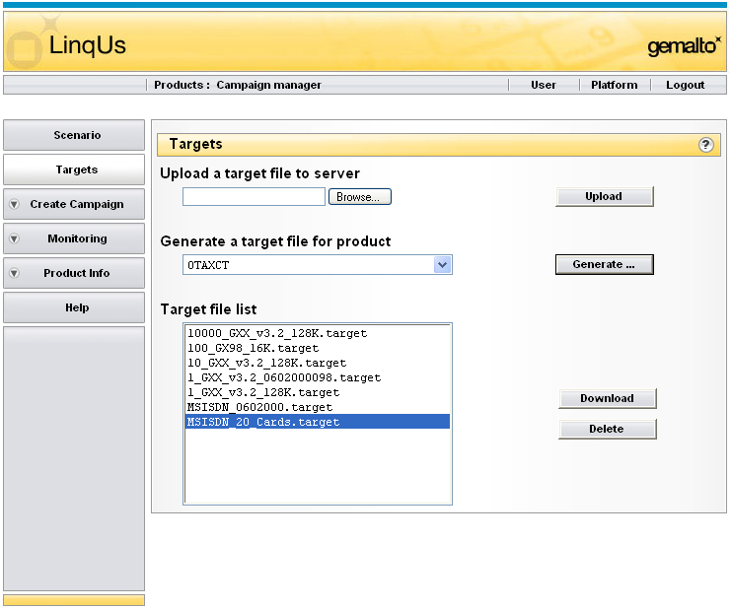
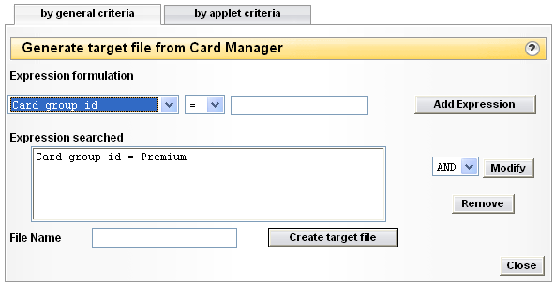
Recordatorio – Usando grupos en el administrador de campaña
Cuando tienes que crear un nuevo archivo objetivo
para una campaña RCA
o XCT...
... Puedes utilizar el
nombre del grupo
como criterio
•
Notes:
Teaching methods:
- Talking

